Slide 1
TRƯỜNG ĐẠI HỌC KHOA HỌC TỰ NHIÊN
KHOA CÔNG NGHỆ THÔNG TIN
CHUYÊN NGÀNH HỆ THỐNG THÔNG TIN
Hệ thống gợi ý sản phẩm
dựa trên dịch vụ tương tác
cho doanh nghiệp vừa và nhỏ
Giảng viên hướng dẫn:
TS. Phạm Nguyễn Cương
TS. Vũ Thị Mỹ Hằng
Sinh viên thực hiện:
Lê Thị Phương Linh – 19127041
Bùi Đăng Khoa - 19127645
TP Hồ Chí Minh, 05/04/2023

Slide 2
NỘI DUNG
01
02
Giới thiệu
Nền tảng lý thuyết
03
Đề xuất
giải pháp
Kết luận và hướng phát triển
04
Triển khai
giải pháp
05
02

Slide 3
01
Giới thiệu
03

Slide 4
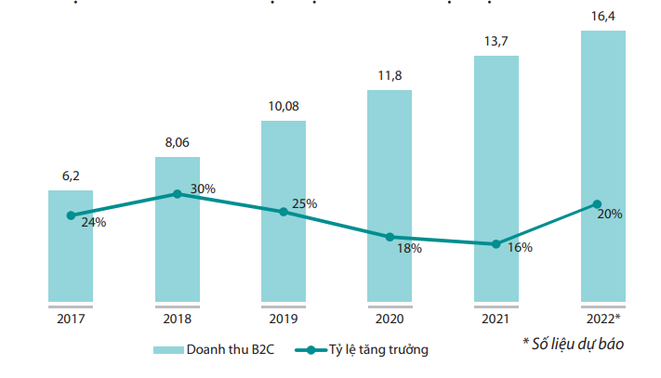
Giới thiệu
01
Hình 1. Quy mô thị trường TMĐT bán lẻ tại Việt Nam
04
Notes:
Khẳng định sự tăng trưởng của TMĐT
Theo thống kê của Bộ Công Thương Việt Nam, thị trường TMĐT bán lẻ đều tăng hằng năm trên mức 16% từ năm 2017 đến 2022
XU hướng kỷ nguyên số
Việc tawmg trường mạnh mẽ của TMĐT mở ra tiềm năng phát triển ngành này, ➔ các doanh nghiệp đổ theo xu hướng TMĐT➔ đối với doanh nghiệp vừa và nhỏ gặp 1 số khó khan
nhất định trong quá trình kinh doanh

Slide 5











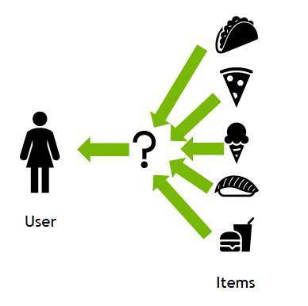
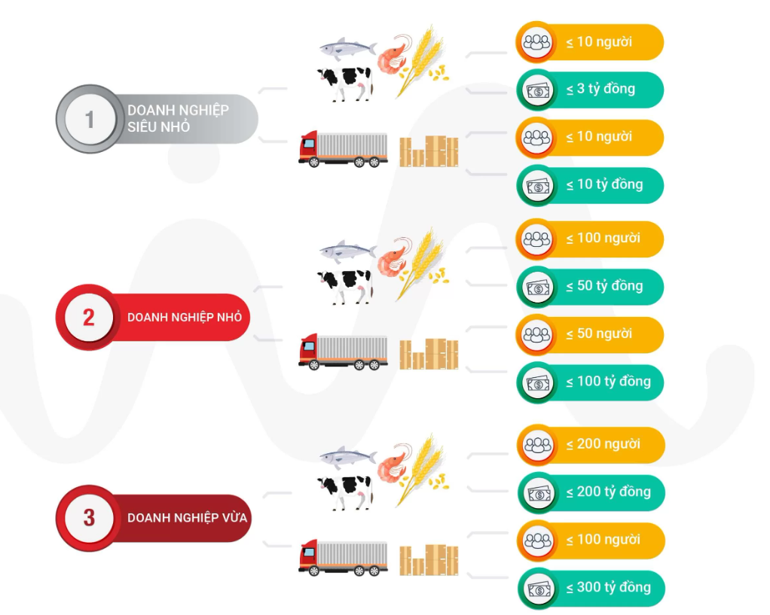
Giới thiệu
01
Các nhãn hàng/doanh nghiệp có trang TMĐT riêng
Các sàn TMĐT điển hình
Hệ thống gợi ý sản phẩm
Cơ cấu doanh nghiệp vừa và nhỏ
05
Notes:
Khái niệm tmđt: Thương mại điện tử (TMĐT) là hình thức kinh doanh trực tuyến sử dụng nền tảng công nghệ thông tin để thực hiện các giao dịch mua bán, trao đổi, thanh toán trực tuyến.
Đại diện cho từng ngành hàng --> giới thiệu các nhãn hàng.. (đây là các doanh nghiệp lớn, tuy nhiên chưa có sự đa dạng trong thuật toán gợi ý sản phẩm)
Giới thiệu hệ thống gợi ý sản phẩm
Với sự phát triển của công nghệ trong ngành TMĐT ngày nay, khách hàng có thể dễ dàng mua sắm trên các trang TMĐT với số lượng mặt hàng đa dạng, tuy nhiên, lượng dữ liệu khổng lồ ấy gây quá tải cho khách hàng khi thao tác trực tuyến. Để tối đa hóa trải nghiệm của khách hàng, việc gợi ý sản phẩm phù hợp là rất cần thiết.
Hệ thống gợi ý sản phẩm sẽ dựa trên thông tin về sản phẩm và hành vi của khách hàng để dự đoán các sản phẩm mà khách hàng có thể quan tâm từ đó giúp gia tăng trải nghiệm của khách hàng cũng như doanh thu và khả năng cạnh tranh của doanh nghiệp.
Các doanh nghiệp này chủ yếu: content-based, hot items (new items) --> Nutifood không có
Đối tượng hướng đến: doanh nghiệp vừa và nhỏ --> cơ cấu?**

Slide 6
Giới thiệu
01
Nhu cầu của các doanh nghiệp vừa và nhỏ
Tăng doanh số bán hàng trên TĐMT
Giữ chân khách hàng
Thấu hiểu khách hàng
Khó khăn của nhà bán lẻ/doanh nghiệp vừa và nhỏ
Sử dụng sàn TMĐT lớn
Xây dựng trang TMĐT riêng
Xây dựng hệ thống gợi ý hỗ trợ cho trang TMĐT
Tốn nhiều khoảng phí
Cạnh tranh gay gắt
Nhiều điều khoản phức tạp
Kém hiệu quả trong việc thu hút khách hàng
Kém hiệu quả trong việc giữ chân khách hàng
Khó tái sử dụng hệ thống gợi ý đã được công bố của các "ông lớn"
Thiếu nguồn lực
Thiếu tài nguyên
Thiếu kinh phí
06
Notes:
Khẳng định các nhu cầu và khó khăn của nhà bán lẻ/doanh nghiệp vừa và nhỏ (mong muốn, những gặp nhiều khó khăn thử thách)
Nói sơ về lợi ích của hệ thống gợi ý sản phẩm (gia tăng trải nghiệm khách hàng, giữ chân khách hàng, thấu hiểu khách hàng)
➔ Mục tiêu hướng tới của luận văn
Điều khoản: giá, chất lượng phản hồi KH, bảo mật thông tin khách hang
Xây dựng trang TMĐT cơ bản sẽ kém hiệu quả (chỉ có hiển thị)
➔ muốn tang trải nghiệm khách hang -> hệ thống gợi ý sp

Slide 7
Giới thiệu
01
Mục đích
Cung cấp dịch vụ gợi ý hướng tới các doanh nghiệp vừa và nhỏ giúp các doanh nghiệp giải quyết nhiều vấn đề trong kinh doanh trên trang TMĐT
Dịch vụ dễ dàng thích nghi, phục vụ cho đa dạng trang TMĐT
Kết quả và đóng góp của đề tài
Đề xuất mô hình gợi ý sản phẩm hướng dịch vụ gồm kiến trúc và phương thức phân phối dịch vụ đến các doanh nghiệp
Thực nghiệm minh hoạ mô hình
07
04
Notes:
Sau khi giới thiệu sơ nét bối cảnh
Nói lên mục đích và sứ mệnh của đề tài
Kết quả đã làm được

Slide 8
02
Nền tảng lý thuyết
08

Slide 9
Nền tảng lý thuyết
02
SaaS – Software-as-a-Service
Ứng dụng phần mềm được cung cấp dưới dạng dịch vụ cho người dùng thông qua internet.
Dịch vụ tương tác - Interactive service
Người dùng tương tác với hệ thống thông qua giao diện và nhận phản hồi từ hệ thống.
Hệ thống gợi ý sản phẩm
Phần mềm có khả năng phân tích, hiểu được sở thích, nhu cầu và hành vi của người dùng để đưa ra các gợi ý sản phẩm hay dịch vụ phù hợp
09
Notes:
Giới thiệu SaaS, dịch vụ tương tác, Hệ thống gợi ý sản phẩm
--> Luận văn này là sự kết hợp ....

Slide 10
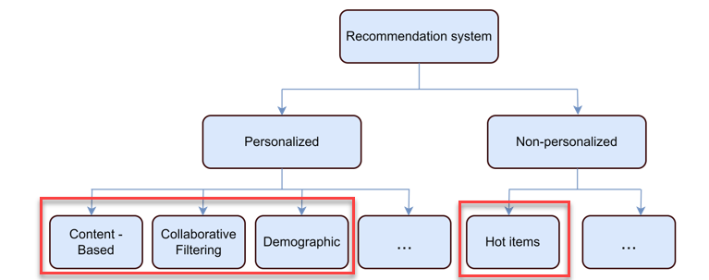
Nền tảng lý thuyết
02
Các thuật toán gợi ý
Hình 1. Phân loại các thuật toán gợi ý sản phẩm
10
Notes:
Giới thiệu về các thuật toán gợi ý
Trong luận văn này sử dụng thuật toán ...
Content-based là thuật toán gợi ý sản phẩm phù hợp với mục đích của người dùng. Nó hoạt động dựa trên thông tin về nội dung của sản phẩm, như tên, mô tả, thể loại, giá, v.v. để tìm ra được những sản phẩm tương đồng với sản phẩm đang được xem bởi người dùng.
Colab: dựa trên sự tương đồng của sản phẩm/người dùng
Demographic: dựa trên đặc tính thông tin cơ bản của người dùng như độ tuổi, giới tính, nghề nghiệp, v.v và sử dụng chúng để tìm các sản phẩm phù hợp với nhu cầu của người dùng đó
Hot items: lượt tương tác nhiều nhất

Slide 11

01
02
Đề xuất giải pháp
03
04
Khảo sát thực tế
03
Use cases
Kiến trúc hệ thống
Lược đồ thực thể kết hợp
Quy trình bắt sự kiện và trả kết quả
Phương thức phân phối dịch vụ
11

Slide 12
Đề xuất giải pháp
03
3.1. Khảo sát hệ thống thực tế
Hệ thống dịch vụ tương tác
Hệ thống gợi ý sản phẩm
92%
$7.3 tỷ
37%
Doanh nghiệp tin dùng CRM
Chatbot giúp tăng doanh thu khách hàng (2023)
Doanh số bán hàng Amazon tăng nhờ vào hệ thống gợi ý sản phẩm
➔ Hệ thống gợi ý sản phẩm dựa trên dịch vụ tương tác
12
Notes:
Đây là kết quả bước khảo sát hệ thống thực tế
CRM và Chatbot đã có những tác động tích cực đến quá trình kinh doanh của doanh nghiệp
Hệ thống dịch vụ tương tác và hệ thống gợi ý sản phẩm đang chứng minh tầm quan trọng của mình trong việc kinh doanh.
Ngoài ra, hiếm hệ thống vừa hỗ trợ dịch vụ tương tác vừa hỗ trợ gợi ý sản phẩm.

Slide 13

Đề xuất giải pháp
03
Mô hình kinh doanh
Phân phối phần mềm dưới dạng dịch vụ, doanh nghiệp nhúng mã script đã được cài đặt hệ thống gợi ý sản phẩm vào website.
Triển khai hệ thống trên Cloud.
Dịch vụ hệ thống gợi ý sản phẩm
Cài đặt thư viện gợi ý sản phẩm
13
Notes:
So sánh với cài thư viện
- Không cần am hiểu quá nhiều về công nghệ.
- Doanh nghiệp không cần lo lắng đến việc quản lý hiệu năng của hệ thống gợi ý sp
Lợi ích trên cloud:
Tiết kiệm chi phí vận hành
Dễ mở rộng quy mô

Slide 14
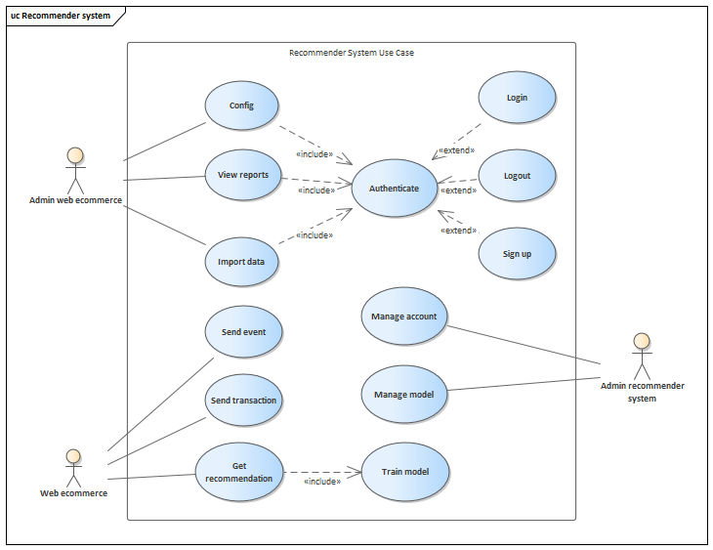
Đề xuất giải pháp
03
3.2. Sơ đồ use case
Hình 7. Sơ đồ use case
14
Notes:
Các chức năng cần đáp ứng

Slide 15
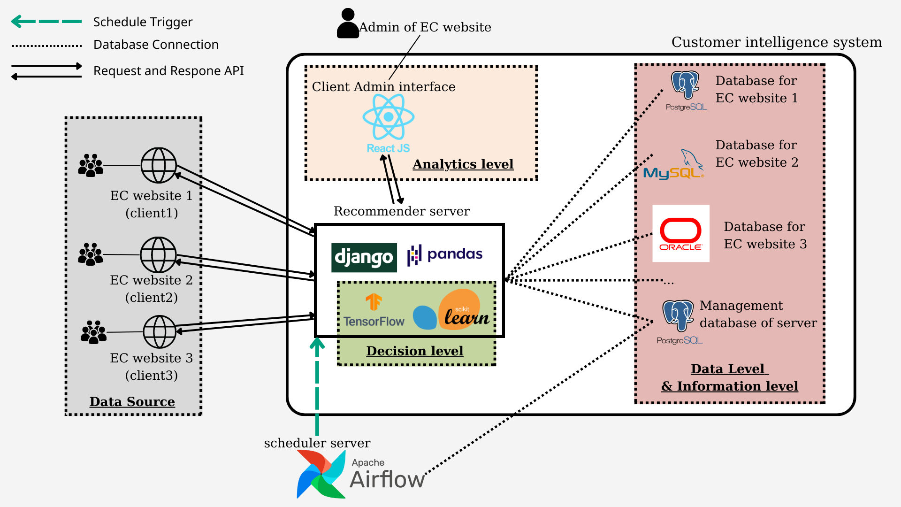
Đề xuất giải pháp
03
3.3. Kiến trúc hệ thống
15
Hình 2. Kiến trúc hệ thống
Notes:
Web ec đã được nhúng script
cụm khách hàng doanh nghiệp
o Thành phần: bao gồm các trang website TMĐT. Ở cụm này, tất cả máy chủ đều thuộc quyền sở hữu và truy cập của khách hàng doanh nghiệp.
(các trang TMĐT đã được nhúng script)
o Có tính chất là một data source. Dữ liệu chủ yếu được thu thập từ cụm này.
cụm cơ sở dữ liệu
•Bao gồm 2 thành phần là CSDL cho các trang TMĐT (mỗi khách hàng doanh nghiệp sử dụng dịch vụ đều được cấp 1 db) và CSDL để quản lý toán hệ thống
cụm hệ thống gợi ý
thành phần gồm giao diện cho quản trị viên trang TMĐT, bộ lập lịch, máy chủ gợi ý
•Giao diện quản trị viên trang TMĐT: import các dữ liệu cần thiết cho hệ thống và xem report
•Bộ lập lịch để chạy những nhiệm vụ cần chạy theo lịch ví dụ như huấn luyện mô hình gợi ý
•Recommender – quan trọng nhất của cả hệ thống (nhiệm vụ: cung cấp API và chạy hay huấn luyện các thuật toán gợi ý)
•
* Đi sâu vào chi tiết ở mỗi phần -> theo thứ tự: lược đồ csdl DB -> thiết kế hướng đối tượng recommender server -> cách bắt sự kiện và giao tiếp giữa ec và recommender server và cách truyền tải thông tin

Slide 16
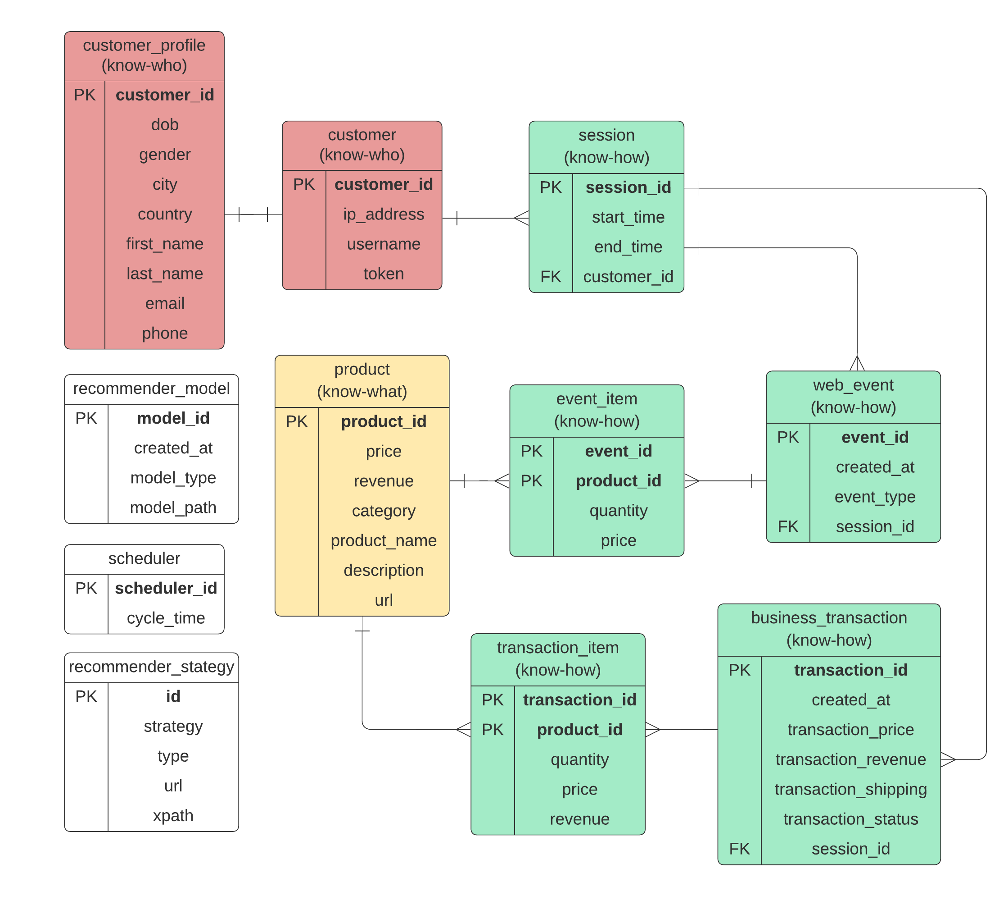
Đề xuất giải pháp
03
Lược đồ thực thể kết hợp - sử dụng ở các CSDL
16
Hình 3. Lược đồ thực thể kết hợp
Notes:
•Lưu theo bối cảnh: người nào, đã tương tác với sản phẩm nào, và tương tác như thế nào
•Bảng customer_profile sử dụng cho demographic, các bảng xanh xanh, sử dụng cho thuật toán colab filtering và hot items, content base sử dụng bảng product
•Và một số bảng để quản lý chức năng nhỏ

Slide 17
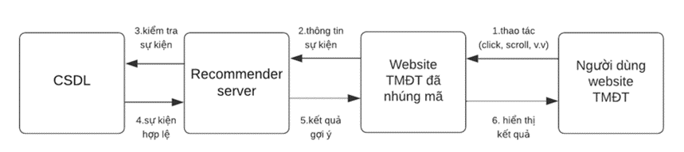
Đề xuất giải pháp
03
Quy trình bắt sự kiện và trả kết quả của hệ thống
Hình 8. Quy trình bắt sự kiện người dùng
17
Notes:
Tiếp theo -> tổng quát hóa cả quá trình của hệ thống
(nói như trên hình)

Slide 18
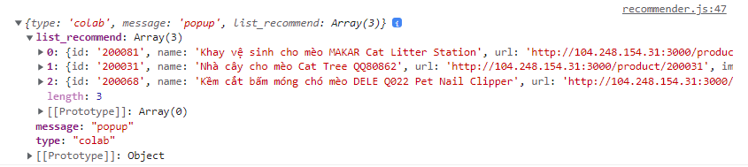
Đề xuất giải pháp
03
3.4. Cách truyền tải thông tin
JSON
Hình 6. Cấu trúc kết quả gợi ý
19
Notes:
Được lưu dưới localstorage

Slide 19
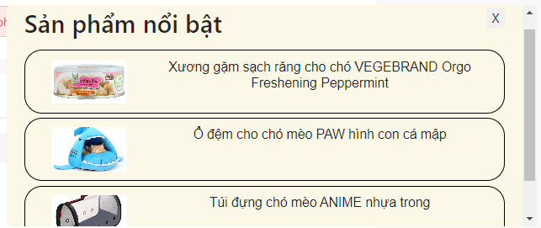
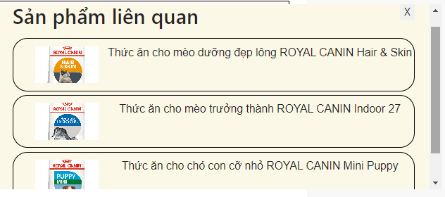
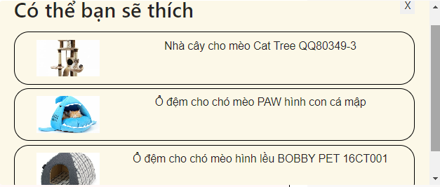
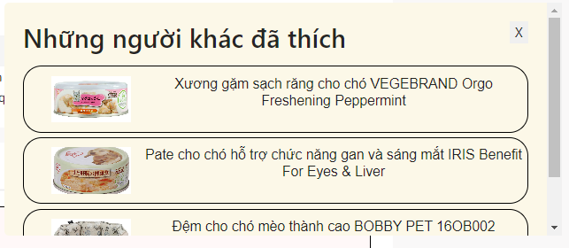
Đề xuất giải pháp
03
3.4. Cách truyền tải thông tin
Pop-up
Hình 7. Minh họa pop-up
20

Slide 20
Đề xuất giải pháp
03
3.4. Cách truyền tải thông tin
 | JSON | Pop-up
Ưu điểm | Không can thiệp vào website TMĐT Tiện lợi cho việc xử lý dữ liệu | Cung cấp dịch vụ trọn vẹn Tăng tính tương tác
Nhược điểm | Không hỗ trợ các tính năng phức tạp | Ảnh hưởng đến trải nghiệm người dùng Không an toàn Lỗi về mặt hiển thị
21

Slide 21
04
Thực nghiệm minh họa
22

Slide 22
04
Mục tiêu thực nghiệm
Thực nghiệm: Thực nghiệm hệ thống trên 2 website TMĐT khác nhau
Chứng minh
Tính khả thi của đề tài
Có thể tích hợp tốt trên nhiều nền tảng trang TMĐT
23

Slide 23
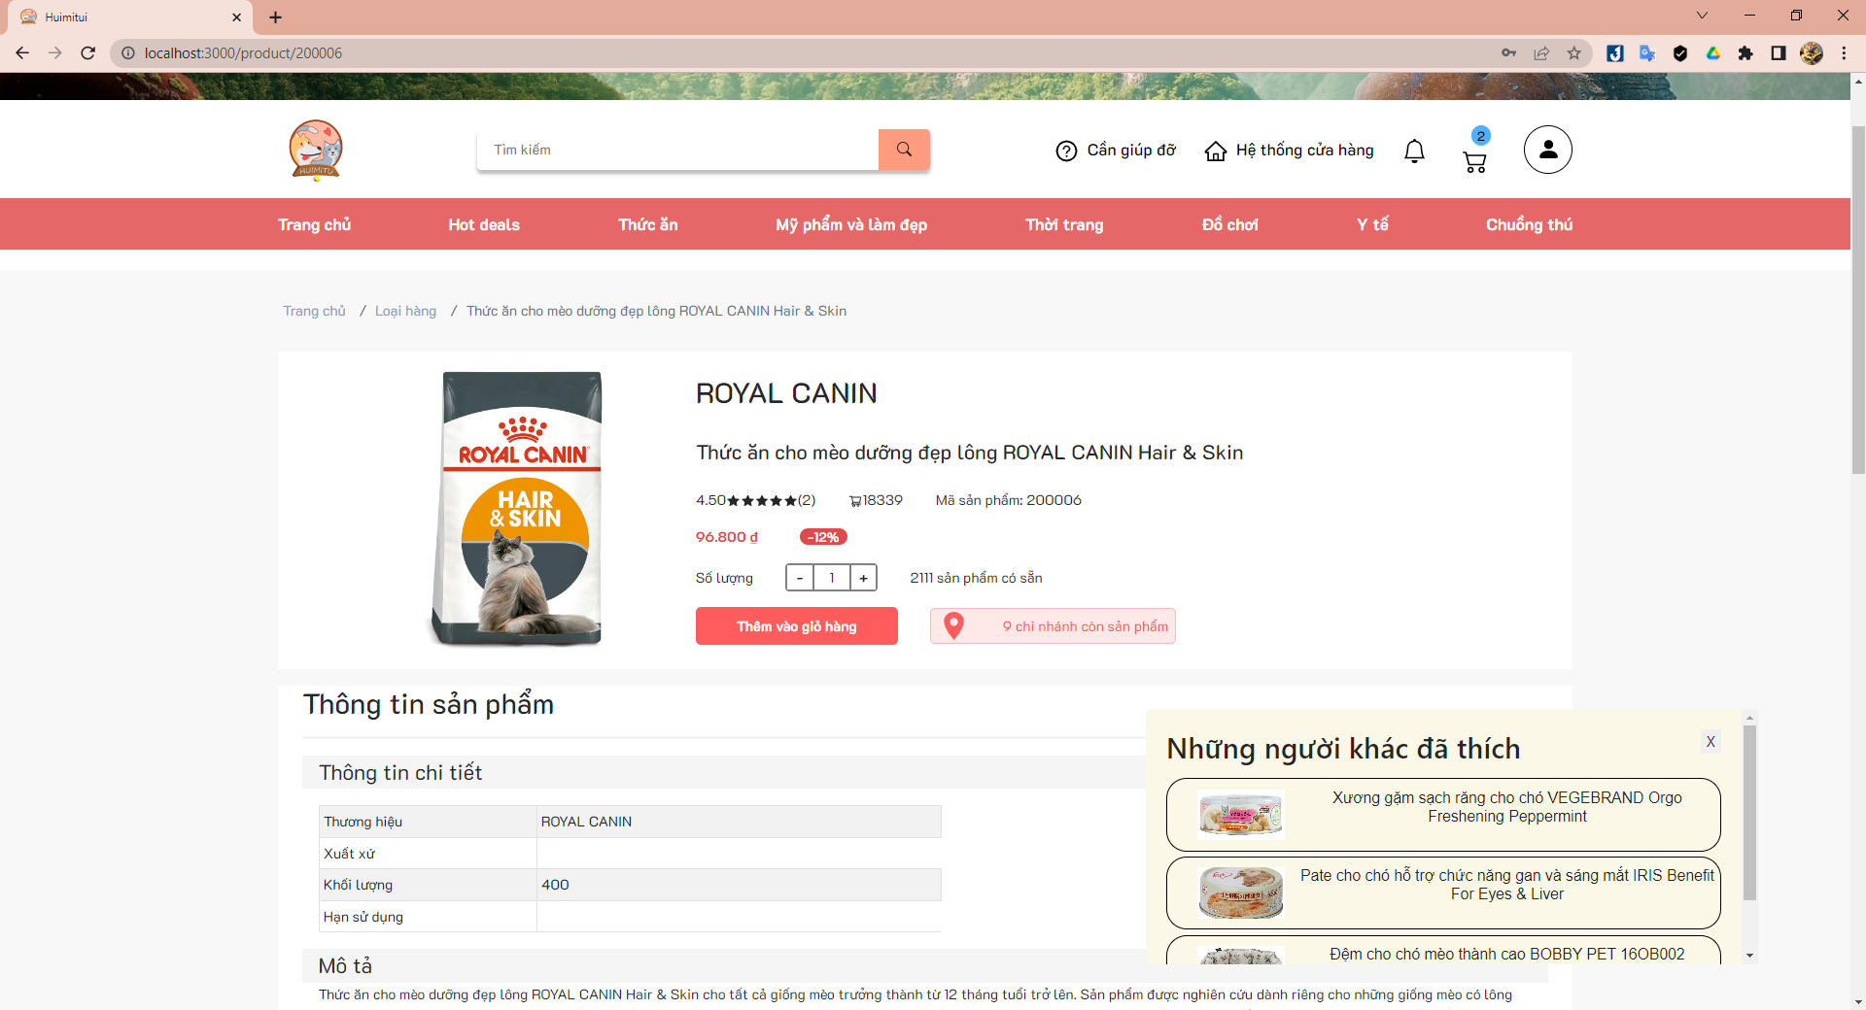
04
Thực nghiệm minh họa
Hình 9. Thực nghiệm trên website TMĐT xây dựng bằng ReactJS
24

Slide 24
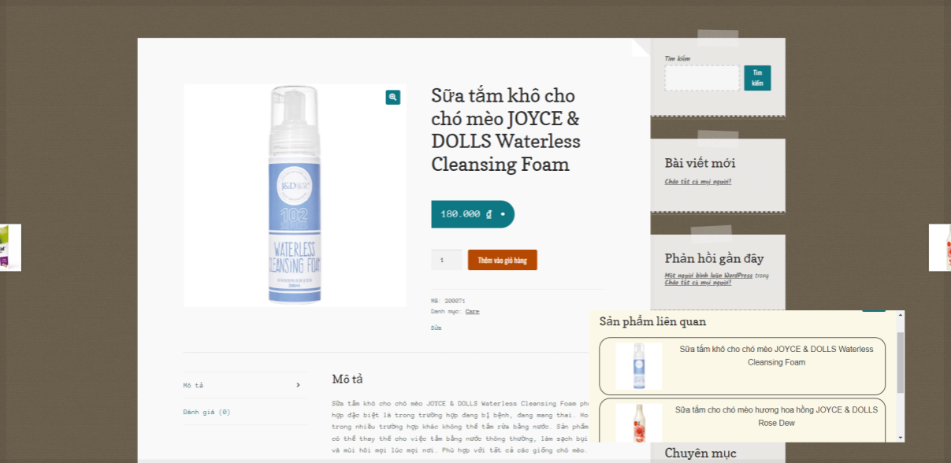
04
Thực nghiệm minh họa
Hình 10. Thực nghiệm trên website TMĐT xây dựng bằng Wordpress
25

Slide 25
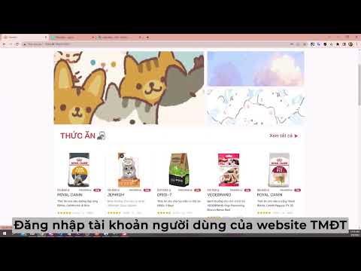
04
Video demo thực nghiệm
Demo
26

Slide 26
05
Kết luận và hướng phát triển
27

Slide 27
Kết quả đạt được
05
Sử dụng nhiều công cụ, công nghệ.
Tìm hiểu về SaaS và dịch vụ tương tác.
Tìm hiểu về các thuật toán gợi ý sản phẩm.
Xây dựng mô hình cơ sở dữ liệu và đề xuất kiến trúc hệ thống.
Cung cấp giao diện quản lý.
Tích hợp thành công dịch vụ gợi ý sản phẩm vào đa dạng website TMĐT.
28

Slide 28
Hướng phát triển
05
Phát triển về kiến trúc
NoSQL
Microservice
Phát triển về hiệu quả thuật toán
Kiểm chứng độ hiệu quả
Customer journey
Tạo thành công cụ cho các kỹ sư máy học
Phát triển về bắt sự kiện
Web page segmentation
29
Notes:
•Phát triển về kiến trúc:
•Đối với kiến trúc hệ thống hiện tại, chỉ dễ dàng phục vụ được cho 5 – 10 khách hàng (cần cải tiến)
•Nosql key value cho phần bắt sự kiện
•Thiết kệ lại theo hướng microservice giống một kiến trúc dành cho bigdata (bao gồm master node hay slave node)
•Phát triển về hiệu quả thuật toán
•Các kỹ sư máy học có thể sử dụng hệ thống này để kiểm tra độ hiệu quả của thuật toán gợi ý mà không mất nhiều công sức để xây dựng

Slide 29
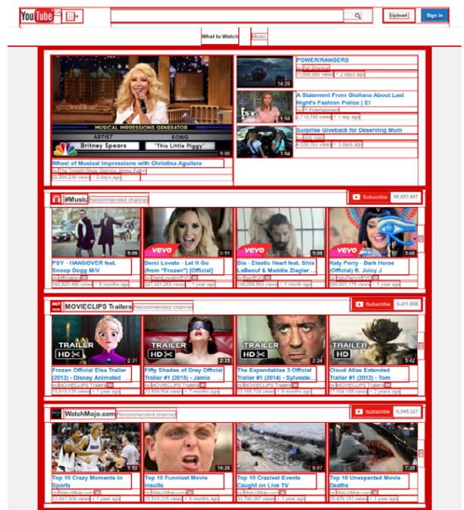
Hướng phát triển
05
Phát triển về bắt sự kiện
30
Hình 11. Minh họa web page segmentation

Slide 30
Cảm ơn quý thầy cô và các bạn đã theo dõi

Slide 31
Phụ lục
31

Slide 32
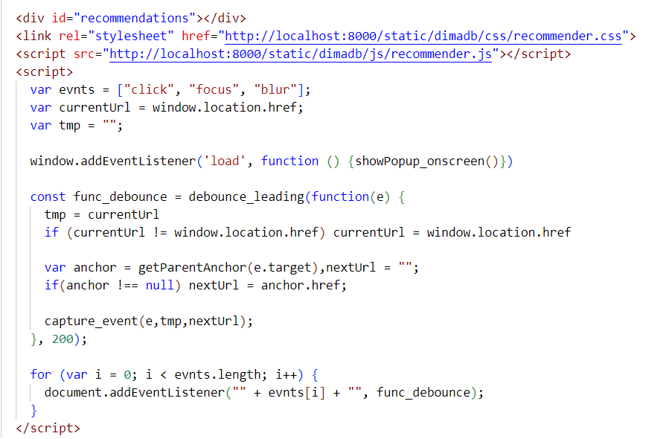
Đoạn mã nhúng vào trang TMĐT
32

Slide 33
Tài liệu tham khảo
[1] Thapliyal, Bijaya Laxmi and Rani, Neha and Bhadula, Rakesh Chandra and Devrani, Vinay and Mani, Ambica Prakash, Effects of e-Commerce in the Current Scenario of Marketing (October 14, 2020). International Journal of Management, 11 (9), 2020, pp. 770-777
[2] Radhakrishnan, Vaishak. (2021). E-Commerce industry and its effect on the world today. International Research Journal on Advanced Science Hub. 3. 23-29. 10.47392/irjash.2021.026.
[3] Sách trắng Thương mại điện tử Việt Nam năm 2022, Cục Thương mại điện tử và Kinh tế số (Bộ Công Thương)
[4] Quy mô thị trường e-commerce Việt Nam đạt 39 tỉ USD vào năm 2025, tác giả Linh Chi, trích từ báo Forbes Việt Nam. Ngày truy cập: 19/12/2022. Đường dẫn: https://forbes.vn/quy-mo-thi-truong-e-commerce-viet-nam-dat-39-ti-usd-vao-nam-2025
[5] K. Shah, A. Salunke, S. Dongare and K. Antala, "Recommender systems: An overview of different approaches to recommendations," 2017 International Conference on Innovations in Information, Embedded and Communication Systems (ICIIECS), Coimbatore, India, 2017, pp. 1-4, doi: 10.1109/ICIIECS.2017.8276172.
[6] Le Dinh, Thang; Vu, Thi My Hang; Dam, Nguyen Anh Khoa; and Nguyen, Chan Nam, "Trivi: A Conceptual Framework for Customer Intelligence Systems for Small and Medium-sized Enterprises" (2022). PACIS 2022 Proceedings. 177
[7] Peng-yu Lu, Xiao-xiao Wu and De-ning Teng, "Hybrid Recommendation Algorithm for E-Commerce Website," 2015 8th International Symposium on Computational Intelligence and Design (ISCID), Hangzhou, China, 2015, pp. 197-200, doi: 10.1109/ISCID.2015.140.
32

Slide 34
Tài liệu tham khảo
[8] T. Chen, Y. Liang, T. Huang, J. Huang and C. Liu, "Agricultural Product Recommendation Model and E-Commerce System based on CFR Algorithm," 2022 IEEE 2nd International Conference on Electronic Technology, Communication and Information (ICETCI), Changchun, China, 2022, pp. 931-934, doi: 10.1109/ICETCI55101.2022.9832175.
[9] Y. Fan, Y. Shen and J. Mai, "Study of the Model of E-commerce Personalized Recommendation System Based on Data Mining," 2008 International Symposium on Electronic Commerce and Security, Guangzhou, China, 2008, pp. 647-651, doi: 10.1109/ISECS.2008.106.
[10] S. Aleem, F. Ahmed, R. Batool and A. Khattak, "Empirical Investigation of Key Factors for SaaS Architecture," in IEEE Transactions on Cloud Computing, vol. 9, no. 3, pp. 1037-1049, 1 July-Sept. 2021, doi: 10.1109/TCC.2019.2906299.
[11] G. Liu, "Research on independent SaaS platform," 2010 2nd IEEE International Conference on Information Management and Engineering, Chengdu, China, 2010, pp. 110-113, doi: 10.1109/ICIME.2010.5477498.
[12] Tìm hiểu về SaaS, Salesforce. Ngày truy cập: 20/12/2022. Đường dẫn: https://www.salesforce.com/in/saas/
[13] Thống kê về SaaS, Asiasoft. Ngày truy cập: 20/12/2022. Đường dẫn: https://asiasoft.com.vn/2022/03/17/saas-la-gi-viet-nam-da-phat-trien-mo-hinh-saas-nhu-the-nao/
[14] Das, Debashis & Sahoo, Laxman & Datta, Sujoy. (2017). A Survey on Recommendation System. International Journal of Computer Applications. 160. 6-10. 10.5120/ijca2017913081.
33

Slide 35
Tài liệu tham khảo
[15] Tìm hiểu collaborative filtering, MachineLearningCoBan. Ngày truy cập: 25/12/2022. Đường dẫn: https://machinelearningcoban.com/2017/05/24/collaborativefiltering/
[16] Tìm hiểu thuật toán content-based, MachineLearningCoBan. Ngày truy cập: 25/12/2022. Đường dẫn: https://machinelearningcoban.com/2017/05/17/contentbasedrecommendersys/
[17] Tổng hợp các khảo sát về CRM. Ngày truy cập: 10/01/2023. Đường dẫn: https://www.linkedin.com/pulse/20-crm-facts-you-should-know-2021-develop-your-private-limited/
[18] Báo cáo thống kê tại Hội nghị thượng đỉnh về trải nghiệm khách hàng của Gartner 2018. Ngày truy cập: 10/01/2023. Đường dẫn: https://www.gartner.com/en/newsroom/press-releases/2018-02-19-gartner-says-25-percent-of-customer-service-operations-will-use-virtual-customer-assistants-by-2020
[19] Báo cáo về ảnh hưởng của Chatbot trong lĩnh vực ngân hàng. Ngày truy cập: 10/01/2023. Đường dẫn: https://www.juniperresearch.com/press/bank-cost-savings-via-chatbots-reach-7-3bn-2023
[20] Amazon Recommendation System, Recostream. Ngày truy cập: 10/01/2023. Đường dẫn: https://recostream.com/blog/amazon-recommendation-system
[21] Michael Cormier, Karyn Moffatt, Robin Cohen, Richard Mann, Purely vision-based segmentation of web pages for assistive technology, Computer Vision and Image Understanding, Volume 148, 2016, Pages 46-66, ISSN 1077-3142.
34

Slide 36
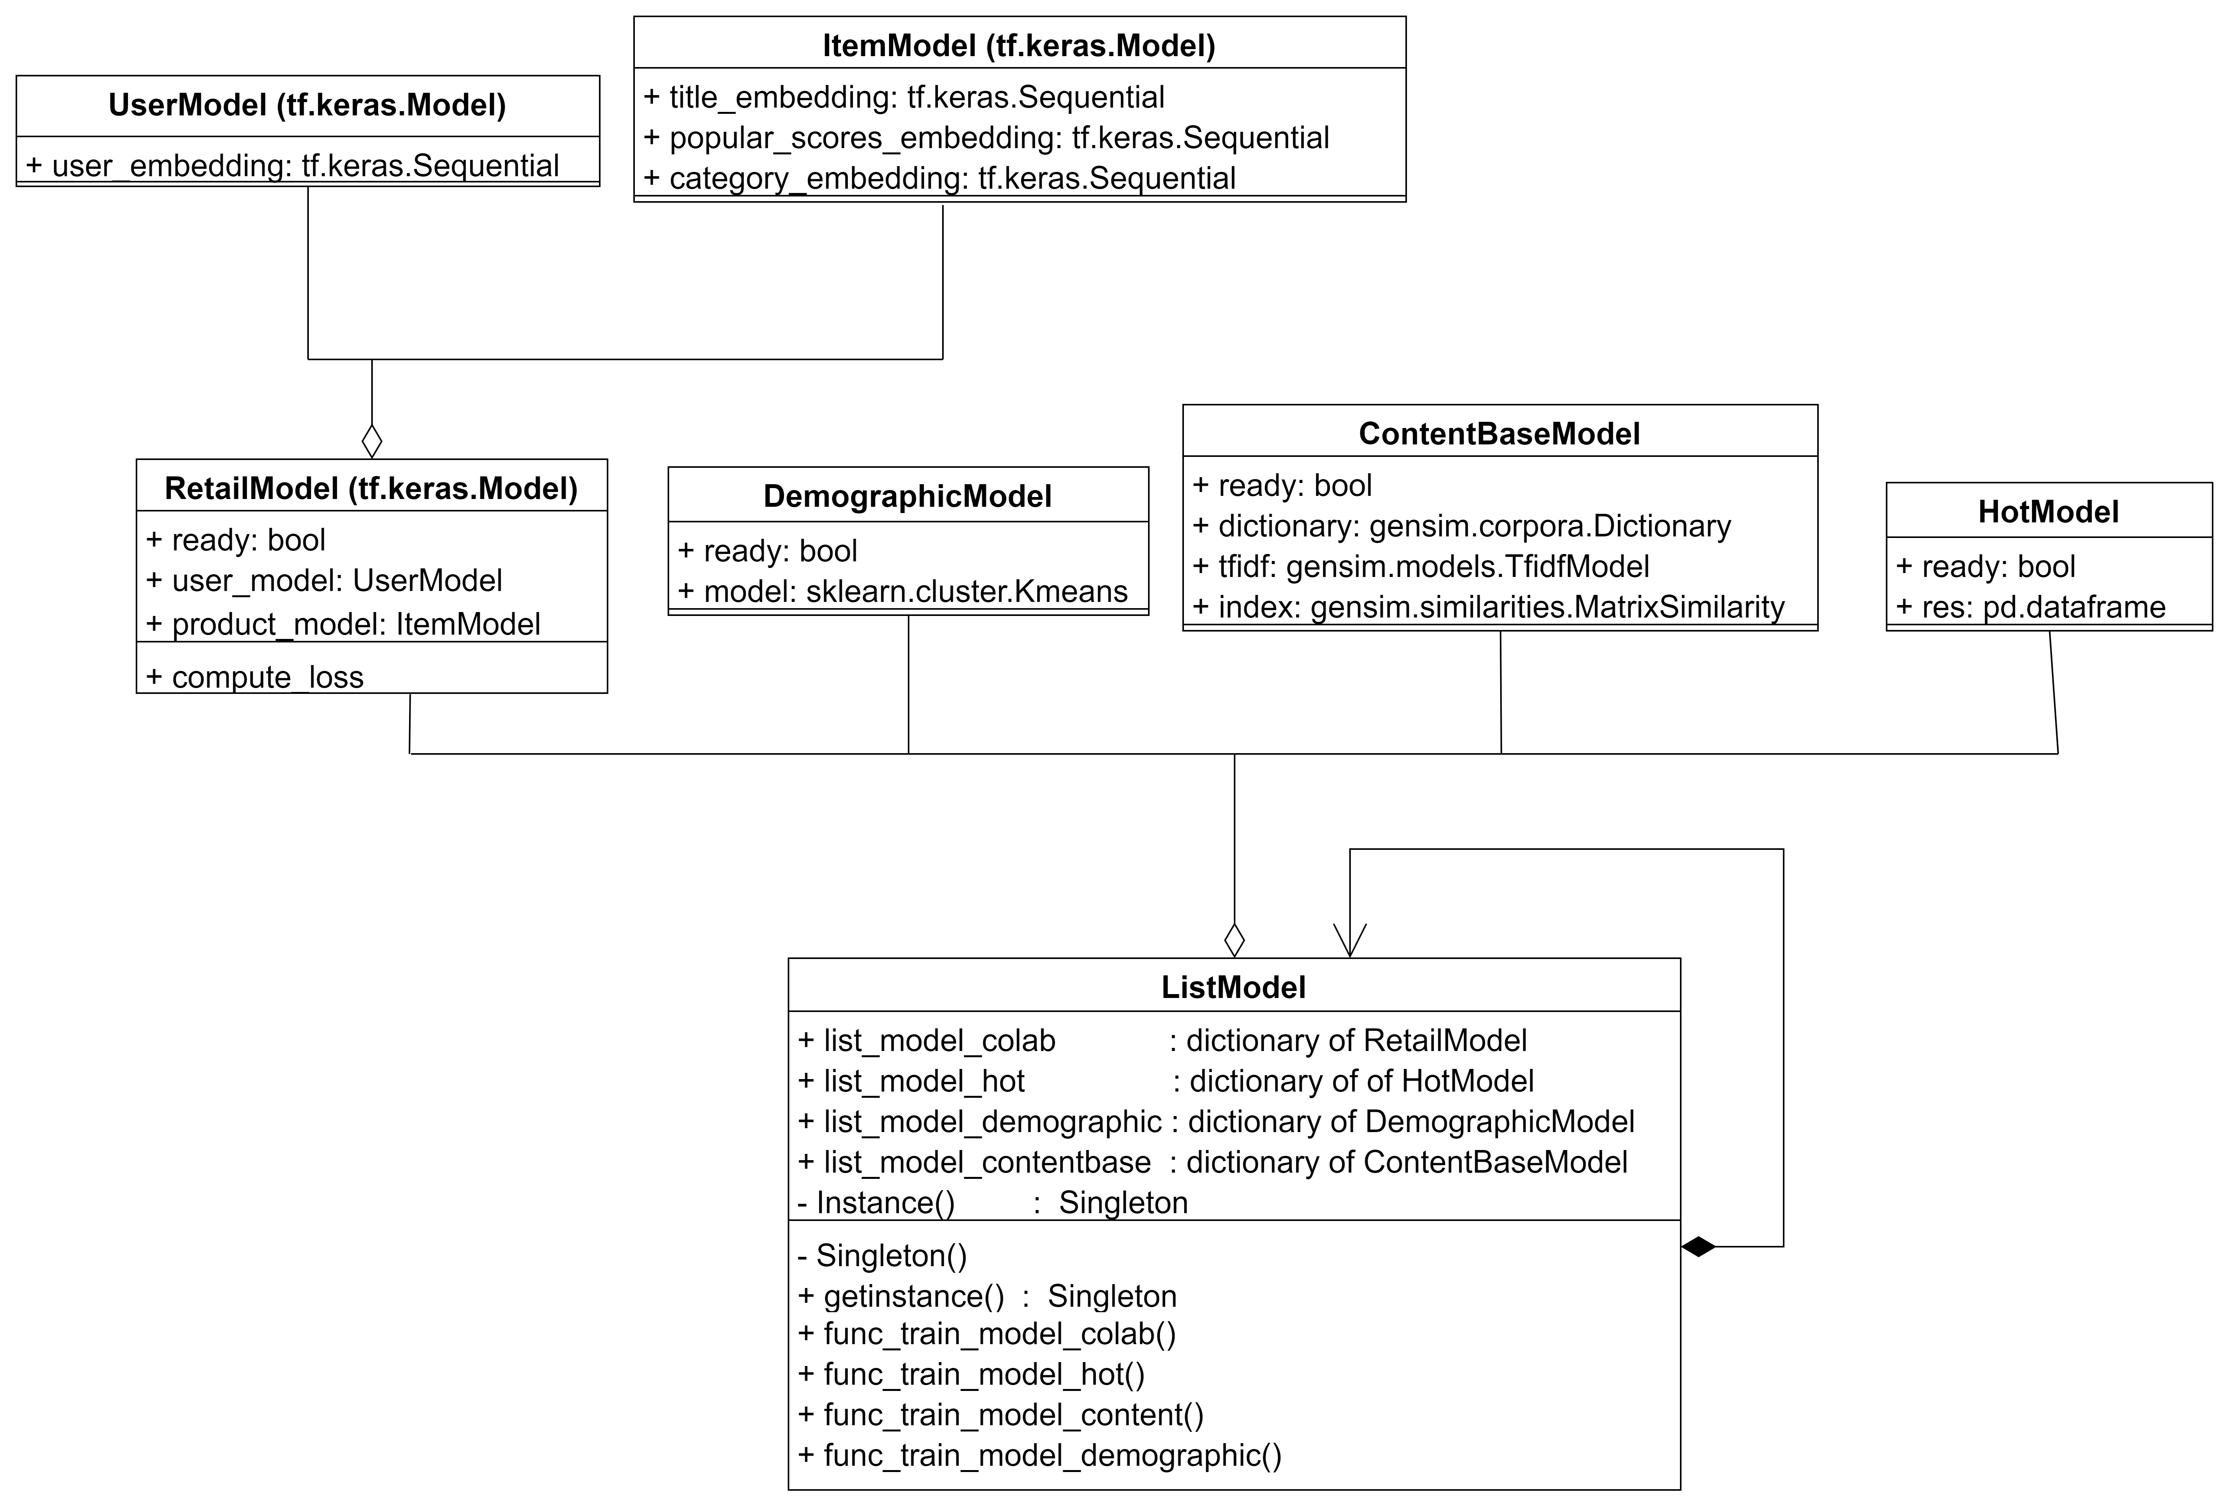
Đề xuất giải pháp
03
Thiết kế hướng đối tượng các mô hình gợi ý - Sử dụng ở Recommender server
Hình 4. Recommender design pattern
16
Notes:
để mục đích gửi kết quả nhanh, mỗi mô hình thuật toán được gọi không phải load lại nhiều lần, chúng em sẽ xây dựng một design pattern cho phần thuật toán gợi ý như sau.
mỗi thuật toán sẽ được nằm trong lớp
trong lớp listmodel sẽ chứa tất cả các thuật toán sẽ cung cấp cho các trang web, và listmodel là một lớp singleton. khi gọi để đề xuất kết quả gợi ý, sẽ truy cập vào chỉ được gọi vào lớp singleton này

Slide 37
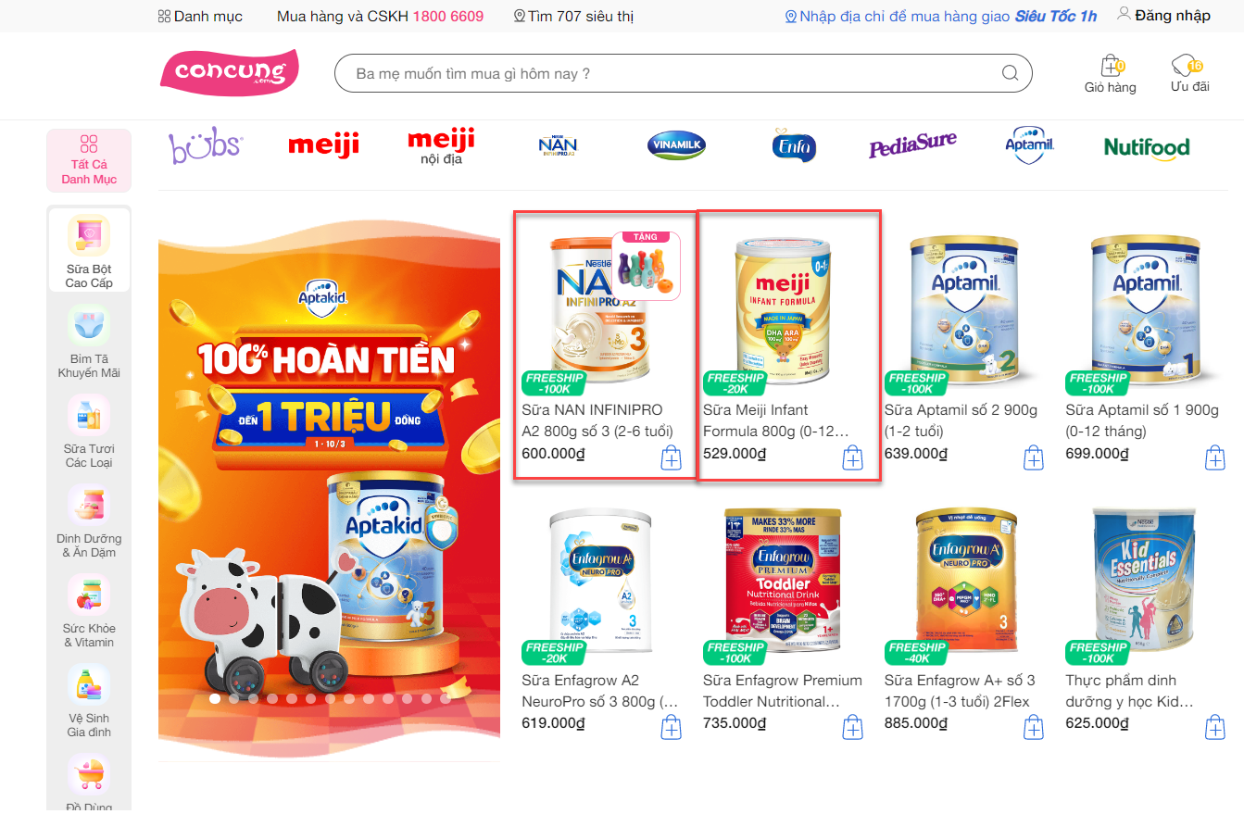
Đề xuất giải pháp
03
Cách bắt sự kiện - kết nối giữa website TMĐT và Recommender server
XPath
Ví dụ: “/html/body/div[1]/a”
Url
Ví dụ: localhost:3000/products/sua-nan
Chủ website cung cấp
Hình 5. Minh họa bắt sự kiện
18
Notes:
•mỗi trang đều có cấu trúc khác nhau, tuy nhiên, thông thường các sản phẩm khi lập trình đều được sử dụng lại các component -> xpath giống nhau
•Như vậy, ở mỗi cấu trúc trang đặc biệt, chỉ cần khai báo xpath của sản phẩm là có thể bắt sự kiện người dùng cuối tương tác với sản phẩm nào
•Trả lời câu hỏi ai tương tác thì sẽ lưu token dưới máy người dùng cuối

Slide 38
Đề xuất giải pháp
03
3.3. Kiến trúc hệ thống
Cụm khách hàng doanh nghiệp
các trang website TMĐT
Cụm cơ sở dữ liệu
CSDL cung cấp cho từng trang TMĐT
Cụm hệ thống gợi ý
Máy chủ gợi ý,
Giao diện quản trị viên
Bộ lâp lịch
13
Notes:
cụm khách hàng doanh nghiệp
o Thành phần: bao gồm các trang website TMĐT. Ở cụm này, tất cả máy chủ đều thuộc quyền sở hữu và truy cập của khách hàng doanh nghiệp.
o Đặc tính: Có đặc tính và tính chất của tầng dữ liệu (data level). Dữ liệu chủ yếu được lấy và thu thập từ cụm này.
cụm cơ sở dữ liệu
gồm các Cơ sở dữ liệu cung cấp cho các trang TMĐT theo mô hình thực thể quan hệ
và mỗi trang TMĐT được cung cấp một CSDL
cụm hệ thống gợi ý
thành phần gồm giao diện cho quản trị viên trang TMĐT, bộ lập lịch, máy chủ gợi ý

Slide 39
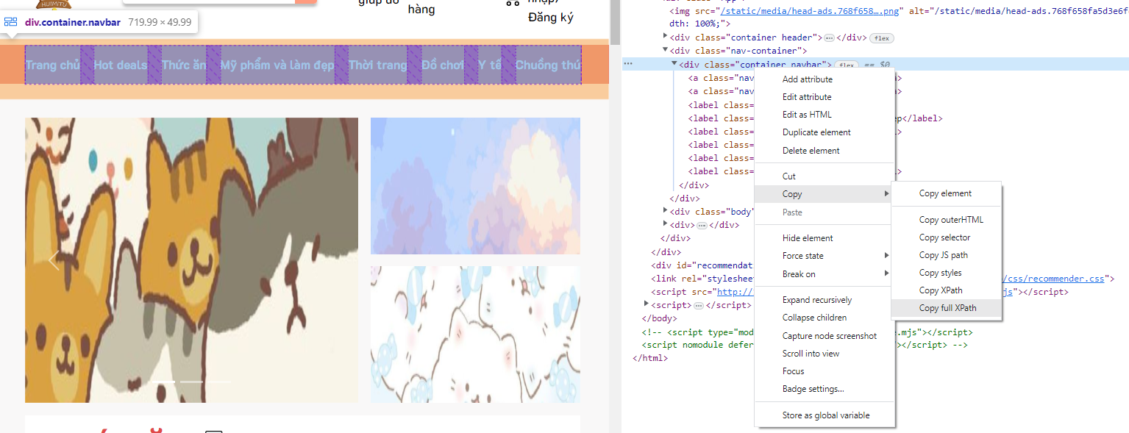
Đề xuất giải pháp
03
3.3.3 Cách bắt sự kiện
Hình 11. Hướng dẫn cách bắt sự kiện
17

Slide 40
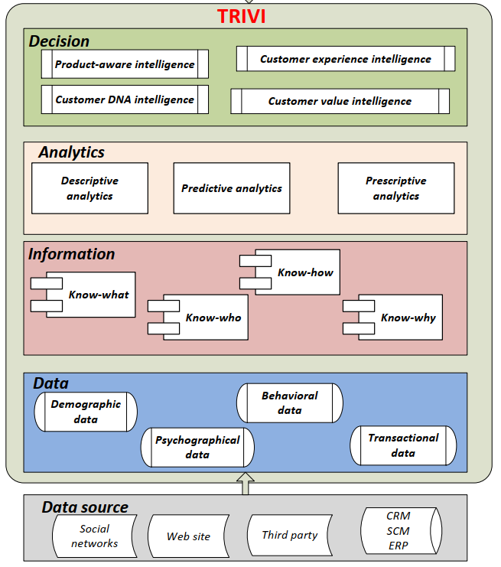
Đề xuất giải pháp
03
3.2. Framework Trivi - tầng dữ liệu
Hình 6. Framework Trivi
10
Notes:
Tầng dữ liệu: bao gồm các dữ liệu từ nhiều nguồn và có thể phân thành các loại như dữ liệu nhân khẩu học, dữ liệu giao tác, dữ liệu hành vi.
Tầng thông tin: tầng này đề cập đến các công nghệ mô tả, tổ chức và tích hợp các dữ liệu. Theo Trivi, dữ liệu khách hàng được biến đổi thành thông tin ở 4 dạng biết-cái gì (know-what), biết-ai (know-who), biết-như thế nào (know-how), biết-tại sao (know-why).
Tầng phân tích: tập trung vào kỹ thuật phân tích như mô tả, dự đoán.
Tầng quyết định: liên quan đến các công cụ hỗ trợ ra quyết định như báo cáo (dashboard), khuyến nghị (recommendations)

Slide 41
Đề xuất giải pháp
03
3.5. Kiến trúc hệ thống – đánh giá:
Tính linh hoạt
Linh hoạt trong việc thay đổi thành phần
Linh hoạt trong việc phục vụ nhiều website TMĐT
Tính dễ quản lý
Các thành phần rõ ràng
Số lượng thành phần nhỏ
Tính mở rộng
Dễ dàng phục vụ 5 -> 10 website
Khó khăn phục vụ 100 -> 1000 website
Độ phức tạp
Vừa phải
15
Notes:
tính linh hoạt:
các thành phần được xây dựng trên các framework rõ ràng, có thể dễ dàng thay đổi bằng một framework khác nếu có nhu cầu
mỗi trang TMĐT đều khác nhau về cấu trúc, tuy nhiên với hệ thống này có thể phục vụ được nhiều trang TMĐT khác nhau cùng lúc
tính dễ quản lý:
tính dễ mở rộng
khó khăn, khi các trang có thể gửi liên tục các sự kiện làm quá tải hệ thống.

Slide 42
Đề xuất giải pháp
03
3.2. Framework Trivi
Trivi đề xuất mô hình dữ liệu như sau:
Biết ai (know-who): liên quan đến tất cả dữ liệu về các bên liên quan (stakeholders) của hệ thống.
Biết cái gì (know-what): gồm các dữ liệu về sản phẩm/dịch vụ.
Biết như thế nào (know-how): liên quan đến các dữ liệu giao dịch, tương tác của khách hang.
Biết tại sao (know-why): liên quan đến các dữ liệu về sở thích và xếp hạng của khách hàng.
10

Slide 43
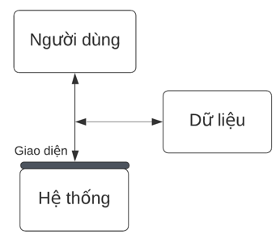
Nền tảng lý thuyết
02
2.2. Giới thiệu RaaS
Dịch vụ tương tác là một dạng dịch vụ tương tác giữa người dùng và hệ thống, trong đó người dùng có thể tương tác với hệ thống thông qua các giao diện tương tác, như website, ứng dụng di động hoặc thiết bị IoT.
Hình 4. Mô hình dịch vụ tương tác
➔ Hệ thống gợi ý hướng dịch vụ: Bắt đầu từ xây dựng phần mềm gợi ý, tuy nhiên, các chức năng chính sẽ được đóng gói và cung cấp cho các doanh nghiệp vừa và nhỏ dưới dạng phần mềm dịch vụ.
06
Notes:
Người dùng: Là những người sử dụng dịch vụ và tương tác với hệ thống thông qua giao diện. Người dùng có thể yêu cầu thông tin hoặc thực hiện một số hành động cụ thể.
Hệ thống: Là một phần mềm hoặc nền tảng được sử dụng để cung cấp dịch vụ. Hệ thống bao gồm các thành phần phần mềm và cơ sở hạ tầng để quản lý dữ liệu, xử lý yêu cầu của người dùng và cung cấp phản hồi.
Dữ liệu: Là các thông tin được thu thập từ người dùng hoặc từ các nguồn khác để cung cấp cho người dùng thông tin và giải pháp tốt nhất. Dữ liệu bao gồm thông tin về người dùng, sản phẩm, hoạt động của người dùng, đánh giá, phản hồi và các thông tin liên quan khác.
Với mô hình này, người dùng tương tác với hệ thống bằng cách gửi yêu cầu hoặc cung cấp thông tin, sau đó hệ thống sẽ xử lý yêu cầu hoặc cung cấp phản hồi dựa trên thông tin có sẵn trong hệ thống và dữ liệu được thu thập.

Slide 44





Nền tảng lý thuyết và công nghệ
02
2.4. Các công cụ và môi trường
08
Notes:
Django: Framework web Python, giúp tạp API, quản lý dữ liệu và cài đặt thuật toán gợi ý sản phẩm.
ReactJS: Tạo giao diện quản lý cho admin website TMĐT, bao gồm các thông tin liên quan đến thống kê các sự kiện diễn ra trên website chính của họ, đồng thời cho phép quản trị viên cài đặt các chiến lược gợi ý phù hợp theo nhu cầu.
Cơ sở dữ liệu quan hệ: Hỗ trợ lưu trữ dữ liệu do quản trị viên của trang TMĐT cung cấp và dữ liệu được bắt từ người dùng của trang TMĐT
Airflow: Bộ lập lịch, cài đặt thời gian huấn luyện mô hình gợi ý sản phẩm theo yêu cầu bên phía doanh nghiệp.
Digital Ocean: Lưu trữ dữ liệu và triển khai hệ thống gợi ý sản phẩm trên đám mây

